Slide 1
TIPOLOGÍA DE ESTABLECIMIENTOS DE SALUD -ECUADOR

Slide 2
NIVELES DE ATENCIÓN
4to. Nivel
3er. Nivel
2do. Nivel
1er. Nivel

Slide 3
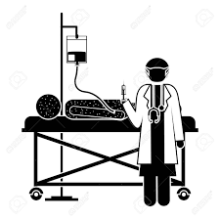
NIVELES
DE
ATENCIÓN
4to. Nivel
3er. Nivel
AMBULATORIO INTERNACIÓN
2do. Nivel
AMBULATORIO INTERNACIÓN
1er. Nivel: AMBULATORIO

Slide 4
NIVELES DE ATENCIÓN
4to. Nivel
3er. Nivel
AMBULATORIO INTERNACIÓN
2do. Nivel
AMBULATORIO INTERNACIÓN
1er. Nivel: AMBULATORIO
CS en Centros Priv. Libertad Centros de Salud A – B – C Consultorios
Puestos de Salud
Unidades Móviles

Slide 5
NIVELES DE ATENCIÓN
4to. Nivel
3er. Nivel
AMBULATORIO INTERNACIÓN
2do. Nivel
AMBULATORIO
Consultorio Especialidades
Centro de Especialidades
Hospital del Día
Centro At. Ambulatoria en Salud Mental
2do. Nivel
INTERNACIÓN
Hospital Básico
Hospital General
1er. Nivel: AMBULATORIO

Slide 6
NIVELES DE ATENCIÓN
4to. Nivel
3er. Nivel
AMBULATORIO
Centros Especializados
3er. Nivel
INTERNACIÓN
Hospital Especializado
Hospital Especialidades
2do. Nivel
AMBULATORIO INTERNACIÓN
1er. Nivel: AMBULATORIO

Slide 7
NIVELES DE ATENCIÓN
4to. Nivel
Centros de Experimentación Clínica de alta especialidad
4to. Nivel
3er. Nivel
AMBULATORIO INTERNACIÓN
2do. Nivel
AMBULATORIO INTERNACIÓN
1er. Nivel: AMBULATORIO

Slide 8
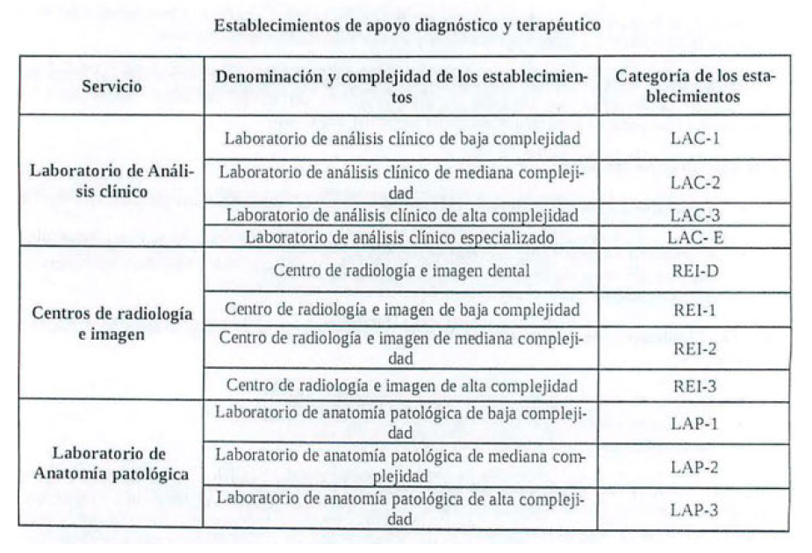

Slide 9
